Slide 1
한걸음
일상 속 발생하는 분리배출 쓰레기를
쉽게 해결하기 위한 환경 어플리케이션
6팀 팀장 양승혁

Slide 2
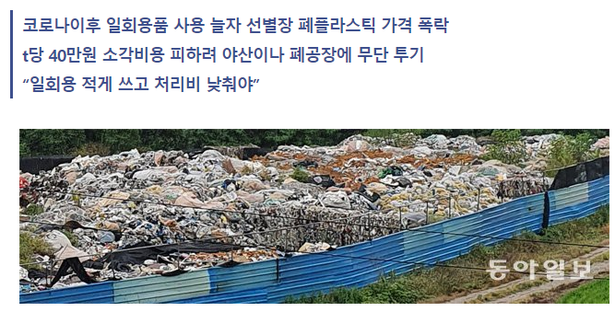
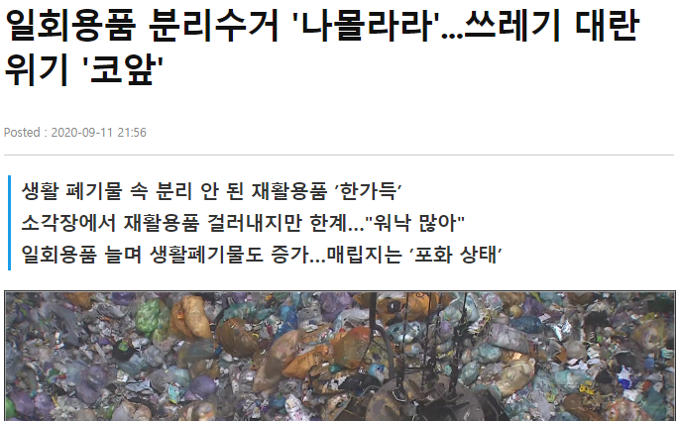
Preview
Preview
Team
Environment
Architecture
Core Technology
Development Process
코로나 관련 환경 폐기물
일상 속 발생하는 분리배출 쓰레기를
쉽게 해결하기 위한 환경 어플리케이션
+
분리배출법 제공
+
도전과제 기능 제공
+
펀딩 기능을 통한 동기부여
제대로 행해지지 않는 분리수거

Slide 3
Team
Preview
Team
Environment
Architecture
Core Technology
Development Process
팀원 구성
기획 파트
개발 파트
팀장: 지유나
팀장: 양승혁
팀원: 양승혁
팀원: 김종규, 김유진
디자인 파트
서버 파트
팀장: 오채은
팀장: 송예진
팀원: 지유나, 김유진
팀원: 박선형, 김종규

Slide 4
Environment
Preview
Team
Environment
Architecture
Core Technology
Development Process
모듈
프레임워크
클라이언트

Slide 5
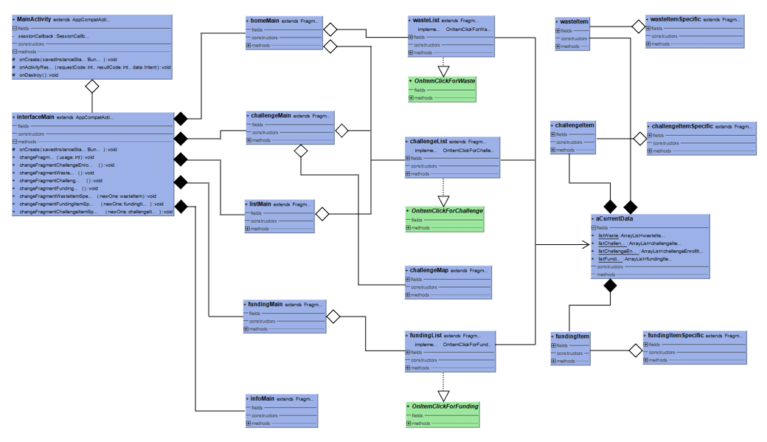
Architecture
Preview
Team
Environment
Architecture
Core Technology
Development Process
Class Diagram
주요 클래스 관계도
각 페이지 프레그먼트
homeMian : Fragment
challengeMain: Fragment
listMain : Fragment
fundingMain : Fragment
infoMain : Fragment
사용 데이터 별 형식 정의
wasteItem : Object
challengeItem : Object
fundingItem : Object
용이한 데이터 관리를 위한 오브젝트 정의
aCurrentData : Object
데이터 별 세부 페이지 프레그먼트
wasteItemSpecific : Fragment
challengeItemSpecific : Fragment
fundingItemSpecific : Fragment

Slide 6
Architecture
Preview
Team
Environment
Architecture
Core Technology
Development Process
ERD Diagram

Slide 7
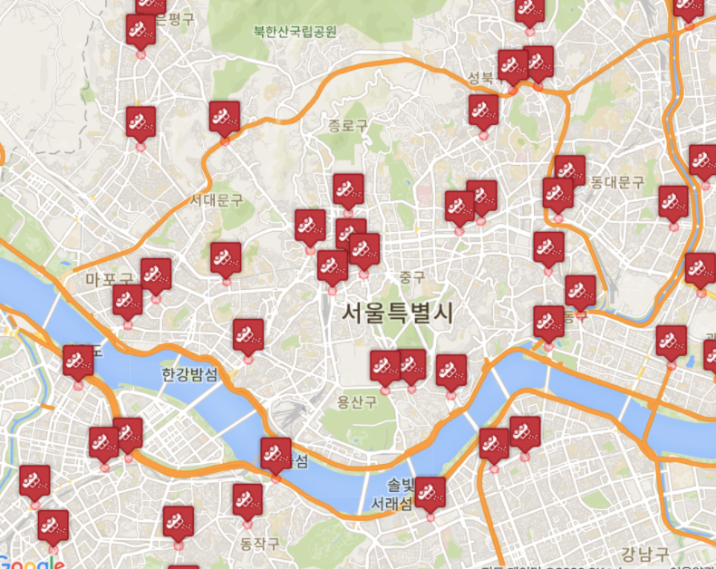
Core Technology
Preview
Team
Environment
Architecture
Core Technology
Development Process
GPS
기능
앱을 사용하는 유저 중 내 주변 지역 사람들이 얼마나 많이 챌린지를 하고 있는지 나타낸다
효과
심리적 보상
주변 사람들이 많이 하는 것에 대해 승부욕 유발
시각적 정보 제공
마커 색 구분을 통해 Everyday, 요일 별, 일주일 별 챌린지 구분
마커 클릭 시 카테고리별 정보제공 분류

Slide 8

Development Process
Preview
Team
Environment
Architecture
Core Technology
Development Process
사고 과정
애자일 프로세스
선형 모델(순서 지향형 모델)
VS
Agile Software Development
Plan-based model
짧은 단위
추상적 / 거시적 정리
구성원 전원이 전체를 인식
완만한 체계를 통한 유연한 대처
잦은 파편적 회의 / 피드백
수시로 추가되는 업무량 / 동적 기여
작업 계획
Requirements
팀원 역할
개발 과정 중 변동사항
피드백 / 소통 / 협력
기여 / 업무량
세부적 단위
체계적 정리
본인 분야 / 업무를 정확히 인식
수직적 체계로 인한 경직된 대처
정기 회의
정해진 업무량 / 정적 기여

Slide 9
Development Process
Preview
Team
Environment
Architecture
Core Technology
Development Process
향후 계획
안드로이드 계획
서버 계획

